Slide 1
Andrea Sabatini
Liceo Artistico Statale «Sabatini-Menna»
SALERNO

Slide 2
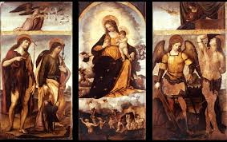
Andrea Sabatini, Trittico di San Giacomo, 1511, olio su tavola, San Valentino Torio, Chiesa di San Valentino

Slide 3
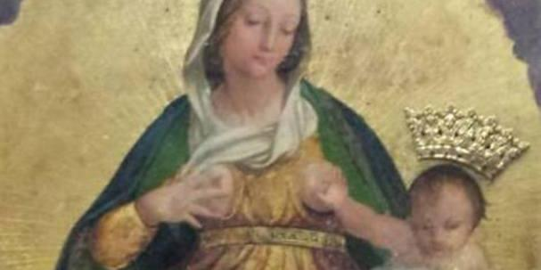
Andrea Sabatini, Madonna delle Grazie, Chiesa Parrocchiale di Capriglia.

Slide 4
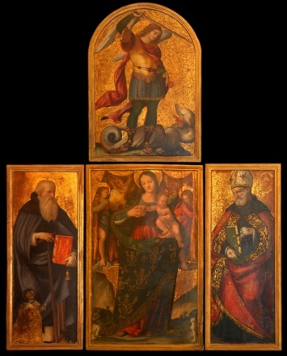
Andrea Sabatini, Polittico della Madonna delle Grazie, con San Michele Arcangelo, Sant’Agostino e Sant’Antonio Abate, Salerno, Pinacoteca Provinciale.

Slide 5
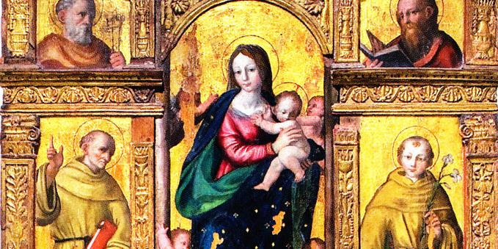
Andrea Sabatini, Polittico di Fisciano (particolare), tempera e olio su tavola, Salerno, Museo Diocesano

Slide 6
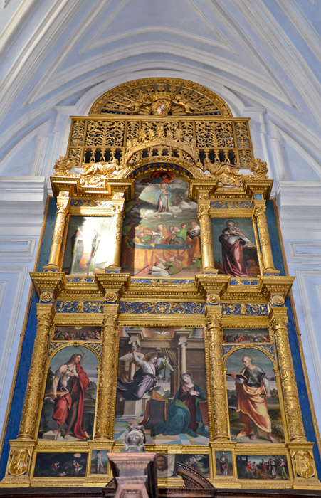
Andrea Sabatini, Politico dell’Annunziata, olio e tempera su tavola, Gaeta, Chiesa dell’Annunziata

Slide 7
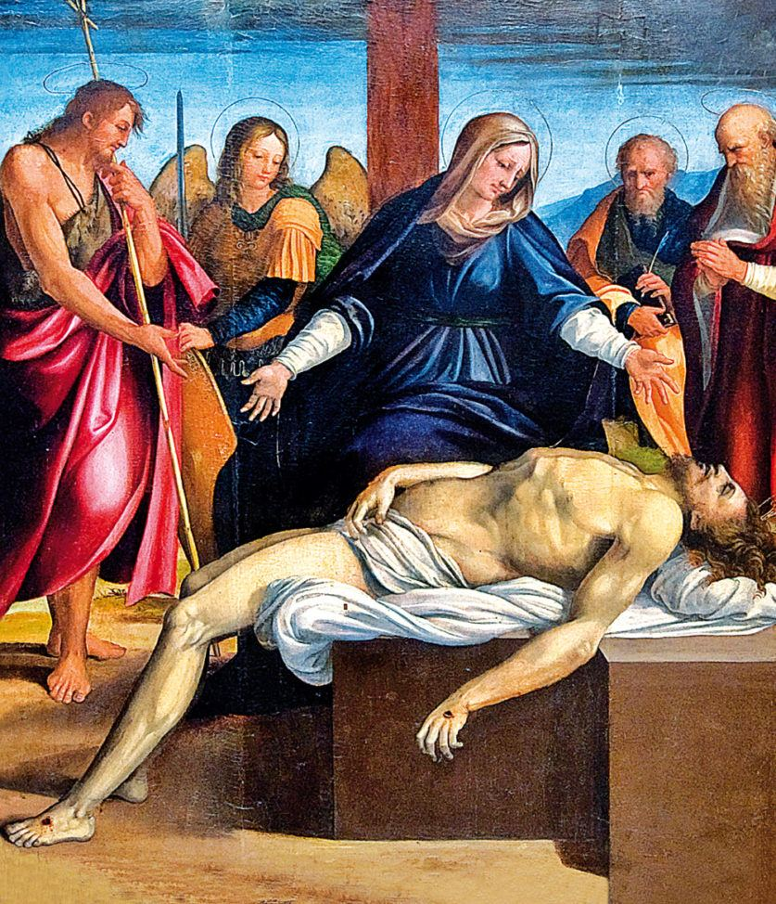
Andrea Sabatini, Pietà, olio su tavola, Salerno, Museo Diocesano

Slide 8
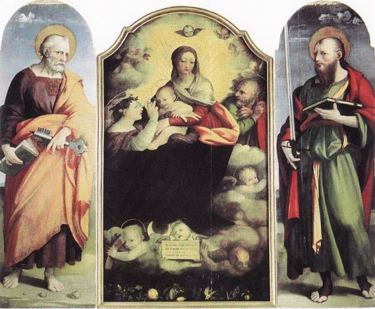
Andrea Sabatini, Nozze mistiche di Santa Caterina d’Alessandria fra i Santi Pietro e Paolo, Nocera, Convento di Sant’Antonio.

Slide 9
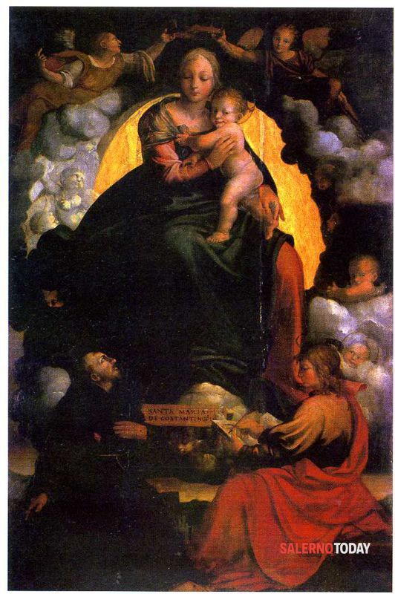
Andrea Sabatini, Madonna di Costantinopoli, Salerno, Museo Diocesano

Slide 10
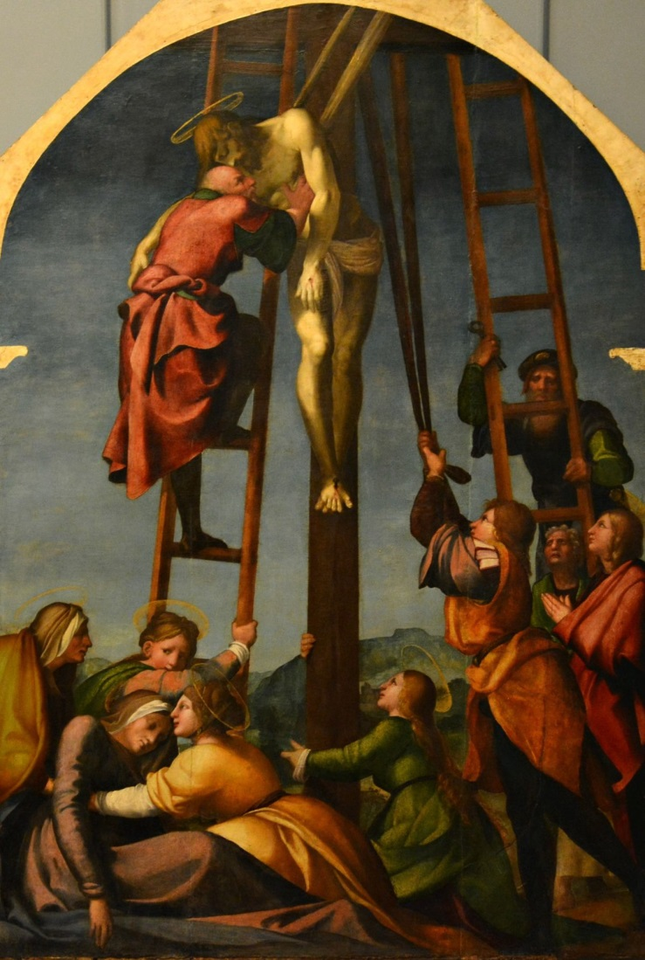
Andrea Sabatini, Deposizione, Napoli, Galleria Nazionale di Capodimonte

Slide 11
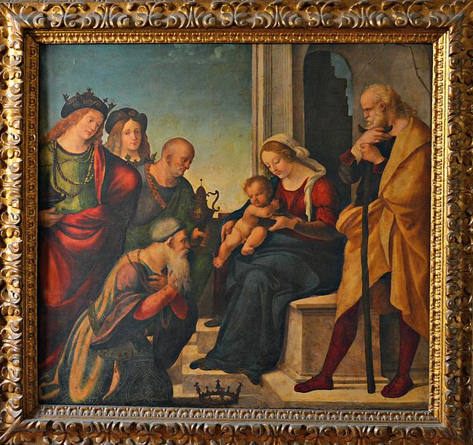
Andrea da Salerno, Adorazione dei Magi, Napoli, Quadreria dei Girolamini.

